Slide 1
Factor 9: ORGANIZACIÓN, GESTIÓN Y ADMINISTRACIÓN
La organización, administración y gestión de la institución están orientadas al servicio de las necesidades de la docencia, de la investigación y de la extensión o proyección social, requiere de un apoyo eficiente y eficaz.
La gestión organizacional cumple una función de soporte y dirección para garantizar la buena gestión del modelo educativo
La gestión de la calidad, la cultura de la planeación, la autoevaluación, el autocontrol y el mejoramiento continuo, representan el marco general y el ideal que orienta el accionar de la Universidad.
ORGANIZACIÓN
ADMINISTRACIÓN
GESTIÓN

Slide 2
DIRECTIVOS SECCIONALES
Doctor JAIME CORTÉS DÍAZ
Delegado Personal del Presidente
Doctor JAIME ALONSO ARIAS BERMÚDEZ
Rector Seccional
Doctor GIOVANI ARIAS
Secretario Seccional
Doctora BEATRIZ ELENA LEÓN DE LA PAVA
Síndico gerente
Doctor JULIAN OSORIO VALENCIA
Director Seccional de Investigaciones
DECANOS FACULTAD
Doctora MARÍA TERESA RODRÍGUEZ LUGO
Decana Ciencias de la Salud
Doctor JAIME MONTOYA OSSA
Decano Ciencias Económicas, administrativas y contables
Doctor JORGE ENRIQUE RAMÍREZ RINCÓN
Decano Ingenierías
Doctor LUIS CARLOS LEAL VÉLEZ
Decano Derecho

Slide 3
ÓRGANOS DE CONTROL INSTITUCIONALES
Control y fiscalización
Delegado del Censor, y
Delegado del Revisor Fiscal

Slide 4
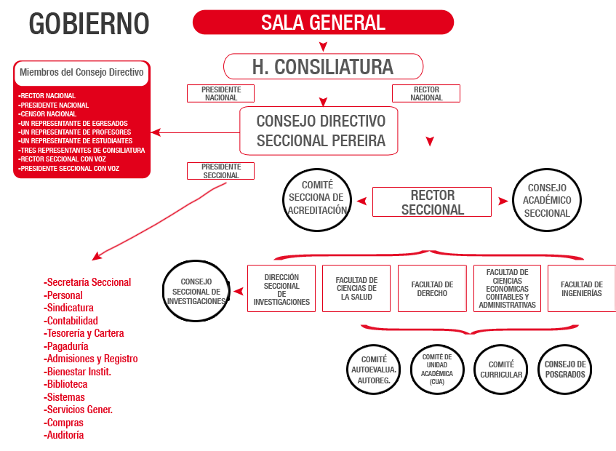
ESTRUCTURA ORGANIZACIONAL
DE LA SECCIONAL
(ÁREAS ACADÉMICAS Y ADMINISTRATIVAS

Slide 5
ESTRUCTURA DE PERSONAL
(CONTRATACIÓN Y DESARROLLO)
La vinculación de trabajadores de planta administrativa se realiza mediante contratos laborales a término Indefinido o fijo, en este último caso siempre y cuando no se pacte periodo de prueba.
Los trabajadores temporales son vinculados directamente o a través de empresas de servicios temporales. En este último caso siempre y cuando sea para:
Para trabajos ocasionales, accidentales o transitorios
Cuando se requiere reemplazar personal en vacaciones, en uso de licencia, en incapacidad por enfermedad o maternidad.
Para atender incrementos en la producción y en la prestación de servicios, por un término de 6 meses prorrogable hasta por 5 meses más.(de acuerdo a Instructivo 03-19-2014 nacional)
La Contratación de docentes se realiza cumpliendo con lo establecido en el reglamento docente (acuerdo 03 de octubre 27 de 2014)
La contratación de docentes de posgrados se realiza mediante contrato civil por prestación de servicios

Slide 6
ESTRUCTURA DE PERSONAL
(CONTRATACIÓN Y DESARROLLO)
2014
Personal Administrativo: 102
Personal Docente de pregrado: 305
Personal docente de Posgrado por contrato civil de prestación de servicios: 526
PERSONAL DOCENTE PREGRADO | AÑO 2014
 | DOCENTES
 | T.C | M.T | J.C | M.J | CATEDRA
 | 16 | 18 | 105 | 44 | 122
 | 305
DOCENTES DE POSGRADOS POR PRESTACIÓN DE SERVICIOS | AÑO 2014
TIPO | OLD | CDH | CCPS
CANTIDAD | 191 | 335 | 0
TOTAL | 526

Slide 7
CONVENCIONES COLECTIVAS
CONVENCIÓN COLECTIVA DE TRABAJADORES SINTIES 2015- 2017
CONVENCIÓN COLECTIVA DE DOCENTES ASPROUL 2015- 2017

Slide 8
SISTEMA DE SEGUIMIENTO Y AUDITORIA
Se cumple con lo establecido en las normas contables y tributarias, así mismo, la aplicación de la reglamentación interna, el cual incluye los Acuerdos, Resoluciones, Instructivos emitidos por los organismos competentes de la Universidad y la norma ISO 9001:2008.
Cómo área encargada de evaluar en forma independiente el cumplimiento de la políticas, normas y procedimientos establecidos dentro de la Institución, emite su opinión y recomendaciones para la adopción de acciones preventivas y correctivas a los diferentes procesos existentes, teniendo en cuenta:
Planeación de la Auditoria: Elaboración del Plan General de Trabajo
Elaboración de los Programas de Auditoria
Desarrollo de la Auditoria:
Recopilación de Información
Aplica Técnicas de Auditoria
Análisis de la Información
Evaluar los Controles Existentes:
Elaboración de Informe
Seguimiento al Plan General de Trabajo:
Reunión de Auditoria Interna:
Seguimiento al P.G.T. por parte del personal asignado a la Auditoria Interna:

Slide 9
MODELO DE SEGURIDAD
DE LA INFORMACIÓN
La Universidad ha venido diseñando e implementar un Sistema de Gestión para la Seguridad Informática basado en la norma internacional ISO 27001. y se encuentra incluido en el PIDI programa 11, proyecto 23: Sistemas integrados de gestión.
El Comité de Seguridad está integrado por:
- El Presidente Seccional
- El Rector Seccional
- Jefe de Personal
- Auditor Seccional
- Secretario Seccional
- Jefe de Sistemas, quien actúa como Secretario del Comité el Director de Sistemas

Slide 10
MODELO DE GESTIÓN DOCUMENTAL
Se ha venido diseñar e implementando el plan institucional de archivos, que contempla la unificación de los criterios de manejo documental a nivel nacional y la actualización permanentemente de los instrumentos archivísticos requeridos para la creación, uso, mantenimiento, retención, acceso y preservación de la información.. y se encuentra incluido en el PIDI programa 11, proyecto 23: Sistemas integrados de gestión.
El Comité de archivo se rige bajo el decreto 2578 de 2.012 Art. 14, 15,16 está integrado por:
El Secretario General o Seccional, quien preside el Comité
El Jurídico.
Director de Planeación.
El director y/o Jefe de Archivo o quien haga sus veces- quien será el secretario del comité.
El Coordinador de Calidad.
El Jefe de la dependencia correspondiente (como invitado)

Slide 11
MEDIOS DE COMUNICACIÓN Y ESTRATEGIS DE COMUNICACIONES INSTITUCIONAL
REDES SOCIALES
SINU
SEVEN
KACTUS
APOYOS
TECNOLÓGICOS
USO DE
TIC
REDES
RENATA
RADAR
PERIÓDICO EH AVE MMARÍA PUES
AULAS VIRTUALES
PÁGINA WEB
BUZON DE PQR EN LA WEB Y PANTALLAS DIGITALES (Quejas y Calificación del servicio
CORREO INSTITUCIONAL
TV OLIBRE
PLEGABLES, AFICHES
INTRANET NACIONAL Y PUNTO DE CONSULTA SECCIONAL

Slide 12
SISTEMAS DE INFORMACIÓN
SINU, SEVEN Y KACTUS
ESTUDIANTES
DOCENTES
Registro de Notas
Docentes
Horarios
Registro de Notas
Autoevaluación
Horarios
Lista de estudiantes
SINU
SEVEN
KACTUS
ADMINISTRATIVOS
Registro y Control
Estadísticas
Procesos Administrativos y Financieros
Red Intranet y Extranet

Slide 13
PLAN INTEGRAL DE DESARROLLO
INSTITUCIONAL (PIDI 2015- 2024)
Estructura del Plan Integral de Desarrollo Institucional
14
28
PROYECTOS
PROGRAMAS

Slide 14
PLAN INTEGRAL DE DESARROLLO
INSTITUCIONAL (PIDI 2015- 2024)
Sistema de Gerencia del Plan Integral de Desarrollo Institucional
Formulación de los Perfiles de Cada Proyecto
Mirada de largo plazo
Formulación de los Planes de Acción Seccional
Horizonte 2015-2018
Formulación de los Planes de Acción Anuales
Vigencia Anual
Asignación de Líderes de Proyecto y Redes de Trabajo
Aprestamiento (Capacitación, Instalación de Comités, Definición de Metodologías)

